Slide 1
Write (Compaction & Memtable)
2025 RocksDB study – week 5
2025.02.11
Presentation by name Hyoeun Chae, Juhee Park, Seonghyeon Cho
Email cogydms@dankook.ac.kr , pjuhee23@dankook.ac.kr, 32194319@dankook.ac.kr

Slide 2
1. Compaction Style
Issues in previous experiments & improvements
Measurement setup & Hypothesis
Result & Analysis
Findings & Insights
Write Buffer Size
Issues in previous experiments & improvements
Measurement setup & Hypothesis
Result & Analysis

Slide 3
Experiment Environment
Operating System (OS): Ubuntu 22.04.5 LTS (WSL2)
CPU: 13th Gen Intel® Core™ i7-1360P (16 cores)
CPU Cache: 18MB
Version: RocksDB 10.0.0
Key Size: 16 bytes (No user-defined timestamp)
Value Size: 100 bytes (50 bytes after compression)
Total Entries: 10,000,000
Memory (RAM): 15GB
SSD: Interface: PCIe 4.0 x4 / Form Factor: M.2
Disk Capacity: 1TB

Slide 4
Experiment 1 - Issues in previous experiments
실험 목적:
Compaction style이
RocksDB 읽기/쓰기 성능에 미치는 영향 분석
기존 실험의 문제점:
데이터 크기 부족
→ compaction이 충분히 발생하지 않음
→ compaction style 간 쓰기 성능 차이가 뚜렷하게 나타나지 X
Notes:
"Compaction Style 3 (None)을 제외한 이유"
"원래는 Compaction을 완전히 끄는 compaction_style=3도 포함하려 했습니다. 하지만, 실험을 진행하는 과정에서 이 설정에서는 벤치마크가 도중에 멈추는 현상이 발생했습니다. 이 현상을 분석한 결과, Compaction이 없기 때문에 SSTable이 무한정 쌓이면서 L0의 파일 개수가 RocksDB의 한계를 초과하여 Write Stall이 발생한 것으로 추정됩니다. 따라서 실험을 정상적으로 수행하기 어려워 compaction_style=3을 제외하였습니다."

Slide 5
Experiment 1 - Measurement setup (modified)
데이터 크기를 늘림
기존: --num=1M (100만개, default), --value_size=100 (100B, default)
변경: --num=10M, --value_size=4096
2. 1번 적용 후 compaction_style=3에서 db_bench가 도중에 멈춰버리는 문제 발생
Compaction이 없기에 L0의 파일 개수가 RocksDB의 한계를 초과하여
진행이 불가했던 것으로 추정
기존: compaction_style 0,1,2,3
변경: compaction_style 0,1,2
Notes:
"Compaction Style 3 (None)을 제외한 이유"
"원래는 Compaction을 완전히 끄는 compaction_style=3도 포함하려 했습니다. 하지만, 실험을 진행하는 과정에서 이 설정에서는 벤치마크가 도중에 멈추는 현상이 발생했습니다. 이 현상을 분석한 결과, Compaction이 없기 때문에 SSTable이 무한정 쌓이면서 L0의 파일 개수가 RocksDB의 한계를 초과하여 Write Stall이 발생한 것으로 추정됩니다. 따라서 실험을 정상적으로 수행하기 어려워 compaction_style=3을 제외하였습니다."

Slide 6
Experiment 1 - Measurement setup (modified)
#!/bin/bash
REPEAT=10 BENCHMARKS=( "fillseq,readseq" "fillseq,readrandom" "fillseq,seekrandom" "fillrandom,readseq" "fillrandom,readrandom" "fillrandom,seekrandom" ) COMPACTION_STYLES=(0 1 2) DATE_TAG=$(date +"%Y%m%d") RESULT_DIR="./results_${DATE_TAG}" mkdir -p $RESULT_DIR
for BENCH in "${BENCHMARKS[@]}"; do for STYLE in "${COMPACTION_STYLES[@]}"; do OUTPUT_FILE="$RESULT_DIR/${BENCH}_compaction${STYLE}.txt" echo "Running: $BENCH with compaction_style=$STYLE" | tee -a $OUTPUT_FILE for i in $(seq 1 $REPEAT); do echo "Iteration: $i" | tee -a $OUTPUT_FILE ./db_bench --benchmarks=$BENCH --statistics=1 --compaction_style=$STYLE \ --num=10000000 --value_size=4096 | tee -a $OUTPUT_FILE echo "----------------------------------------" | tee -a $OUTPUT_FILE done done done

Slide 7
Experiment 1 – Hypothesis vs Results
Hypothesis
Results
Compaction Style | Write Performance | Read Performance
Leveled (0) | Medium | ✅ High
Universal (1) | ✅ High | Medium
FIFO (2) | ✅ High | ❌ Low
None (3) | ✅ Very High | ❌ Very Low
Compaction Style | Write ops/sec | Write µs/op | Read ops/sec | Read µs/op
Leveled (0) | 79,502 | 233.7147 | 8,409,733 | 320.6810
Universal (1) | 39,414 | 269.4075 | 6,466,767 | 404.0178
FIFO (2) | 149,019 | 68.2348 | 260,335,767 | 3.8494
None (3) | - | - | - | -

Slide 8
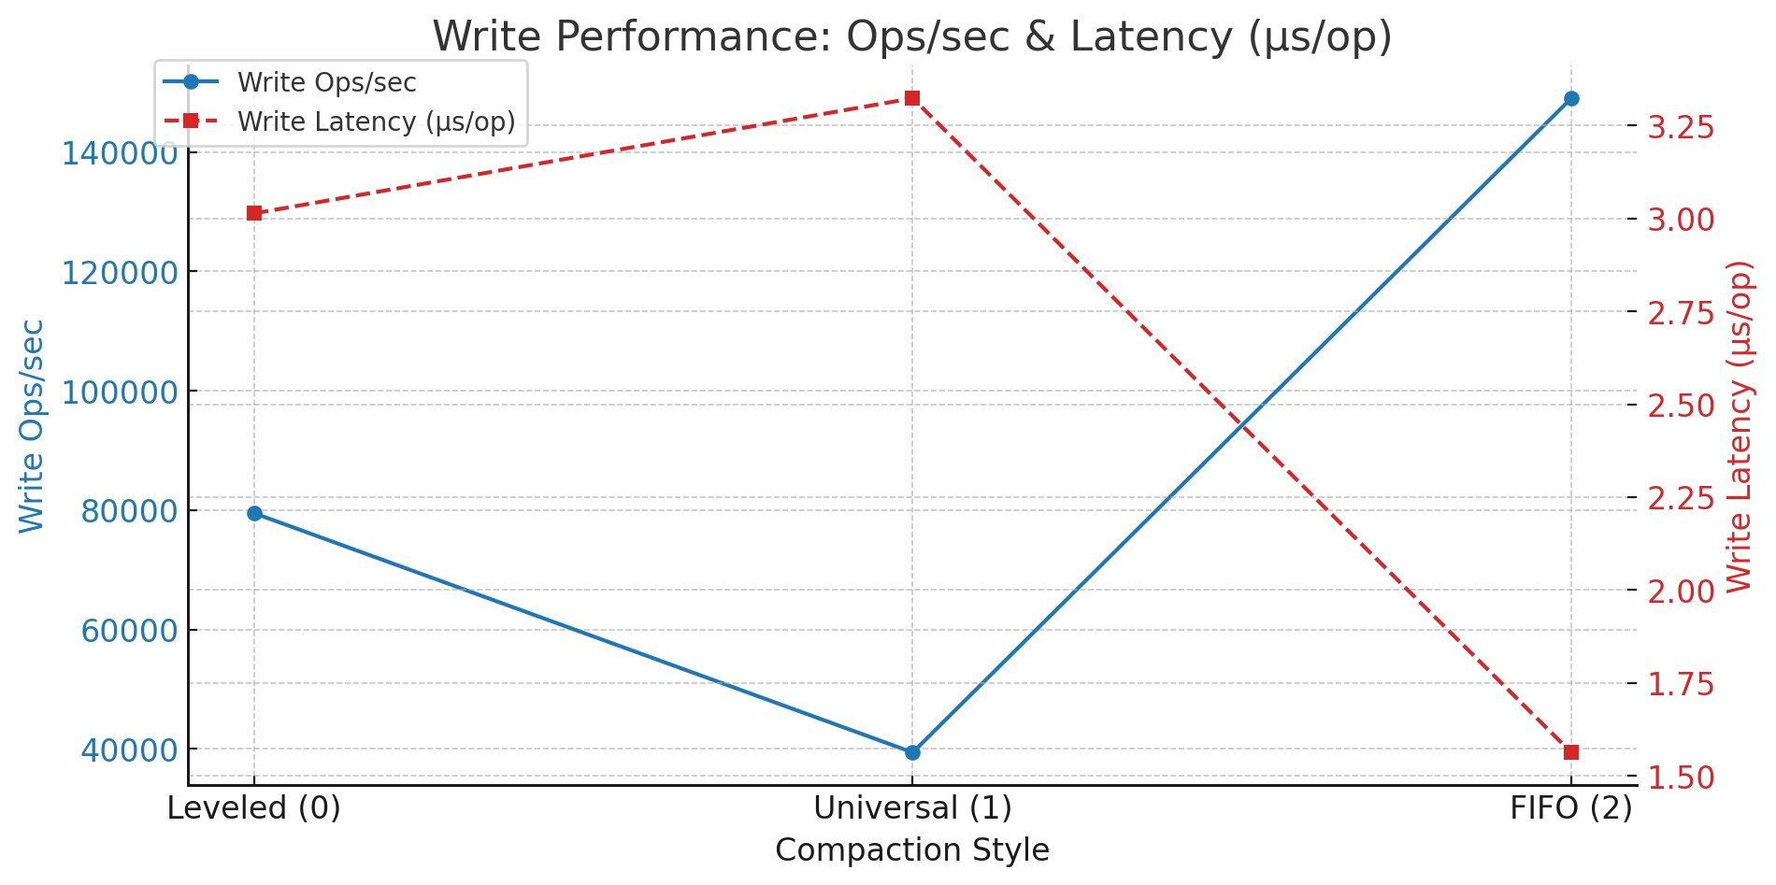
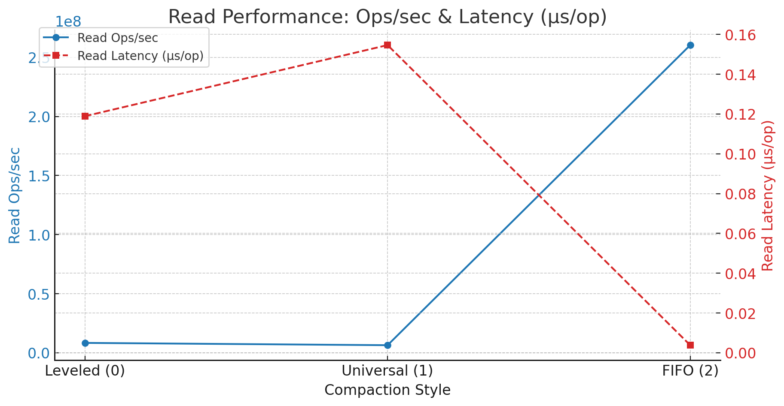
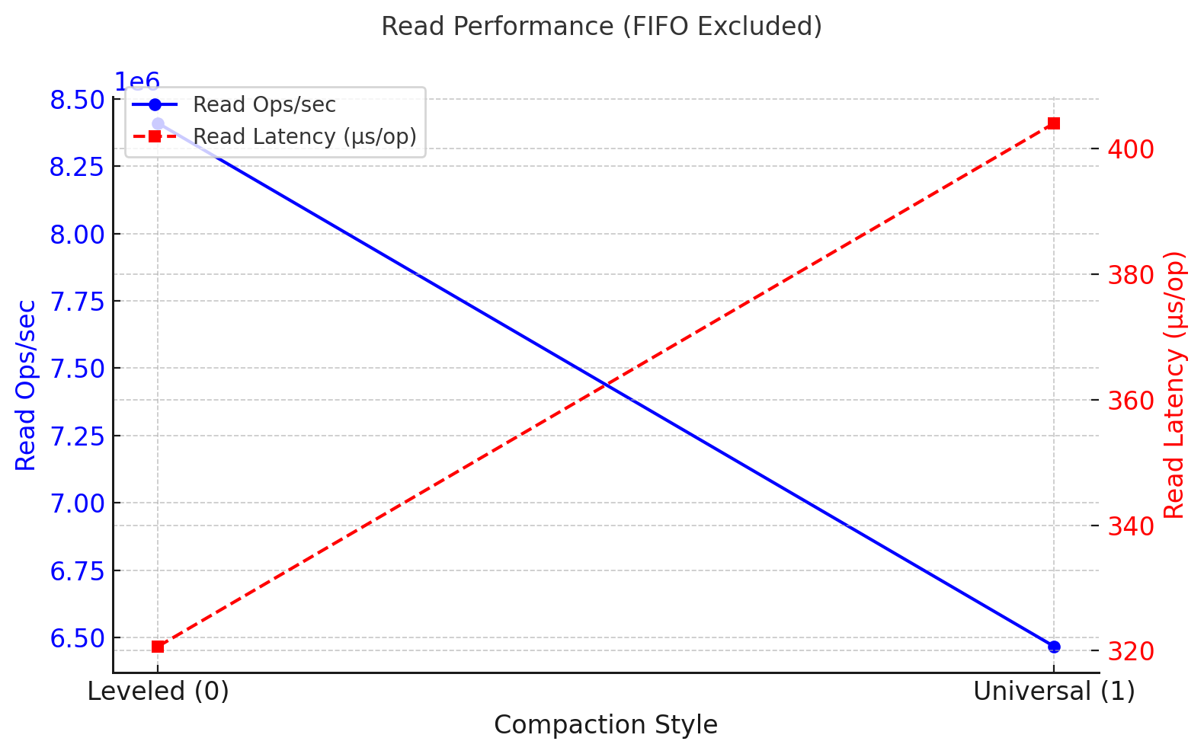
Experiment 1 – Result (graph)

Slide 9
Experiment 1 – Result (table)
Hypothesis
Results
Compaction Style | Write Performance | Read Performance
Leveled (0) | Medium | ✅ High
Universal (1) | ✅ High | Medium
FIFO (2) | ✅ High | ❌ Low
None (3) | ✅ Very High | ❌ Very Low
Compaction Style | Write ops/sec | Read ops/sec
Leveled (0) | Medium | ✅ High
Universal (1) | ❌ Low | Medium
FIFO (2) | ✅ Very High | Overestimated
None (3) | - | -
🧐 Universal compaction
쓰기 성능이 예상과 달리 좋지 않음 !

Slide 10
Experiment 1 – Result & Analysis
Universal Compaction의 쓰기 성능이
예상보다 나빴던 원인 ?
statatistics 확인

Slide 11
Experiment 1 – Result & Analysis (statistics)
Compaction Style | rocksdb.numfiles. in.singlecompaction | Compaction CPU Time | Compaction Time | rocksdb.stall. micros COUNT | WAF
- | 하나의 Compaction 작업에서 병합된 SST 파일 개수 | Compaction 중 CPU가 실제로 사용된 시간 (micros) | Compaction 작업이 완료되는 데 걸린 총 시간 (micros) | 쓰기 작업이 일시적으로 중단된 총 시간 누적 값 (micros) | 실제로 디스크에 얼마나 많은 추가적인 쓰기가 발생하는지
0 (leveled) | 23.9949800 | 167,169,829.50 | 204,816,325.50 | 178,485,701.90 | 3.000813
1 (universal) | 236.5166667 | 231,383,009.30 | 275,161,083.80 | 208,685,582.40 | 3.331499
2 (fifo) | 1 | 0 | 0 | 25,122,257.37 | 1.563218

Slide 12
Experiment 1 – Result & Analysis (statistics)
Compaction Style | rocksdb.numfiles. in.singlecompaction | Compaction CPU Time | Compaction Time | rocksdb.stall. micros COUNT | WAF
- | 하나의 Compaction 작업에서 병합된 SST 파일 개수 | Compaction 중 CPU가 실제로 사용된 시간 (micros) | Compaction 작업이 완료되는 데 걸린 총 시간 (micros) | 쓰기 작업이 일시적으로 중단된 총 시간 누적 값 (micros) | 실제로 디스크에 얼마나 많은 추가적인 쓰기가 발생하는지
0 (leveled) | 23.9949800 | 167,169,829.50 | 204,816,325.50 | 178,485,701.90 | 3.000813
1 (universal) | 236.5166667 | 231,383,009.30 | 275,161,083.80 | 208,685,582.40 | 3.331499
2 (fifo) | 1 | 0 | 0 | 25,122,257.37 | 1.563218

Slide 13
Experiment 1 – Result & Analysis (statistics)
Compaction Style | rocksdb.numfiles. in.singlecompaction | Compaction CPU Time | Compaction Time | rocksdb.stall. micros COUNT | WAF
- | 하나의 Compaction 작업에서 병합된 SST 파일 개수 | Compaction 중 CPU가 실제로 사용된 시간 (micros) | Compaction 작업이 완료되는 데 걸린 총 시간 (micros) | 쓰기 작업이 일시적으로 중단된 총 시간 누적 값 (micros) | 실제로 디스크에 얼마나 많은 추가적인 쓰기가 발생하는지
0 (leveled) | 23.9949800 | 167,169,829.50 | 204,816,325.50 | 178,485,701.90 | 3.000813
1 (universal) | 236.5166667 | 231,383,009.30 | 275,161,083.80 | 208,685,582.40 | 3.331499
2 (fifo) | 1 | 0 | 0 | 25,122,257.37 | 1.563218
Notes:
Universal Compaction은 원래 WAF가 낮아야 하지만, Leveled(3.00)보다 WAF가 더 높음(3.33)

Slide 14
Experiment 1 – Result & Analysis
3) Universal Compaction의 쓰기 성능이
예상보다 나빴던 이유 분석
원인1️⃣ 한 번의 Compaction에서 병합되는 SST 파일 개수가 너무 많음
Leveled(23.99개) 대비 Universal(236.51개)에서 10배 이상의 SST 파일이 한 번에 병합됨
너무 많은 파일을 한 번에 병합하면
→ Compaction 시간이 길어지고 CPU 사용량 증가
→ Write Stall 발생으로 인해 쓰기 성능 저하

Slide 15
Experiment 1 – Result & Analysis
3) Universal Compaction의 쓰기 성능이
예상보다 나빴던 이유 분석
원인2️⃣ WAF(Write Amplification)가 Leveled보다도 높음
Universal Compaction WAF가 예상보다 높음 (Leveled: 3.00 → Universal: 3.33)
완벽한 정렬을 유지하지 않으므로 중복 데이터 존재할 가능성이 높음
Compaction 과정에서 불필요한 데이터 재기록 증가
→ 디스크 쓰기 오버헤드 발생
→ 쓰기 성능 저하

Slide 16
Experiment 1 – Findings & Insights
Results
Universal Compaction
본래 leveled compaction보다 더 작은 쓰기 WAF 목표로 설계됨
But 현재 실험에서는
universal compaction WAF가
leveled compaction WAF 보다 높게 측정됨
결론 : Universal Compaction 선택하는 것만으로는
쓰기성능에서 기대한 효과를 얻을 수 없음
&
stat … ?
Compaction Style | Write ops/sec | Read ops/sec
Leveled (0) | Medium | ✅ High
Universal (1) | ❌ Low | Medium
FIFO (2) | ✅ Very High | Overestimated
None (3) | - | -
Notes:
결론: Universal Compaction이 Leveled보다 쓰기 성능이 좋아지려면?
👉 단순히 Universal Compaction을 선택하는 것만으로는 성능이 향상되지 않음!
👉 Compaction 발생 빈도, SST 파일 크기, 쓰기 버퍼 크기 등을 추가로 최적화해야 함!

Slide 17
Experiment 1 – Result & Analysis (statistics)
Compaction Style | rocksdb.numfiles. in.singlecompaction | Compaction CPU Time | Compaction Time | rocksdb.stall. micros COUNT | WAF
- | 하나의 Compaction 작업에서 병합된 SST 파일 개수 | Compaction 중 CPU가 실제로 사용된 시간 (micros) | Compaction 작업이 완료되는 데 걸린 총 시간 (micros) | 쓰기 작업이 일시적으로 중단된 총 시간 누적 값 (micros) | 실제로 디스크에 얼마나 많은 추가적인 쓰기가 발생하는지
0 (leveled) | 23.9949800 | 167,169,829.50 | 204,816,325.50 | 178,485,701.90 | 3.000813
1 (universal) | 236.5166667 | 231,383,009.30 | 275,161,083.80 | 208,685,582.40 | 3.331499
2 (fifo) | 1 | 0 | 0 | 25,122,257.37 | 1.563218
약 10배
약 1.38배
약 1.34배
Notes:
Universal Compaction은 원래 WAF가 낮아야 하지만, Leveled(3.00)보다 WAF가 더 높음(3.33)

Slide 18
Experiment 1 – Findings & Insights
Results
Universal Compaction
본래 leveled compaction보다 더 작은 쓰기 WAF 목표로 설계됨
But 현재 실험에서는
universal Compaction WAF가
leveled compaction WAF 보다 높게 측정됨
Universal Compaction 선택하는것만으로는
쓰기성능에서 기대한 효과를 얻을 수 없음
&
stat …
추가적인 최적화 필요 ?!
Compaction Style | Write ops/sec | Read ops/sec
Leveled (0) | Medium | ✅ High
Universal (1) | ❌ Low | Medium
FIFO (2) | ✅ Very High | Overestimated
None (3) | - | -
Notes:
결론: Universal Compaction이 Leveled보다 쓰기 성능이 좋아지려면?
👉 단순히 Universal Compaction을 선택하는 것만으로는 성능이 향상되지 않음!
👉 Compaction 발생 빈도, SST 파일 크기, 쓰기 버퍼 크기 등을 추가로 최적화해야 함!

Slide 19
Experiment 1 – Next week ...
다음 실험 계획
Universal Compaction 쓰기 성능 향상 할 수 있게
여러 변수 조정 & 최적화
Notes:
결론: Universal Compaction이 Leveled보다 쓰기 성능이 좋아지려면?
👉 단순히 Universal Compaction을 선택하는 것만으로는 성능이 향상되지 않음!
👉 Compaction 발생 빈도, SST 파일 크기, 쓰기 버퍼 크기 등을 추가로 최적화해야 함!

Slide 20
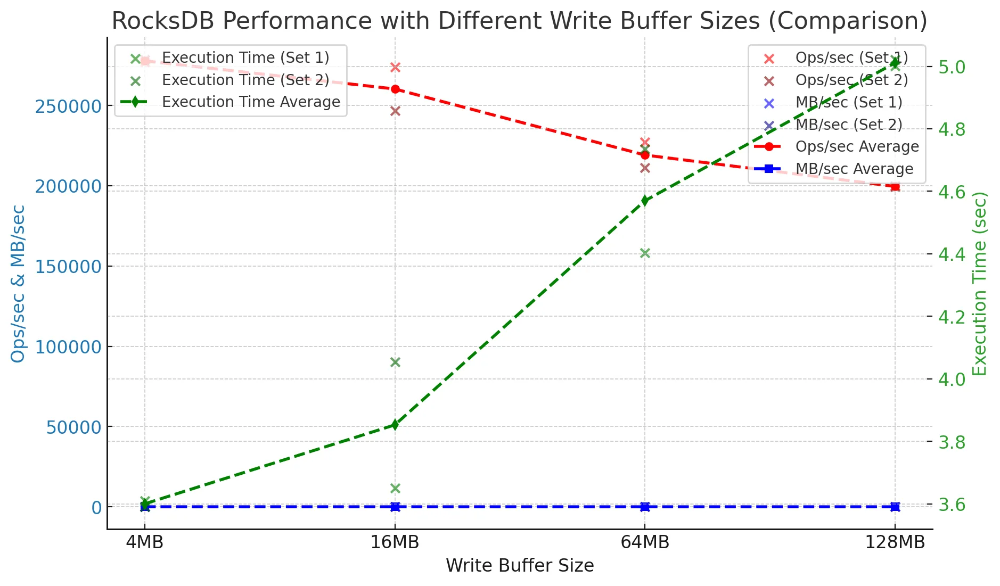
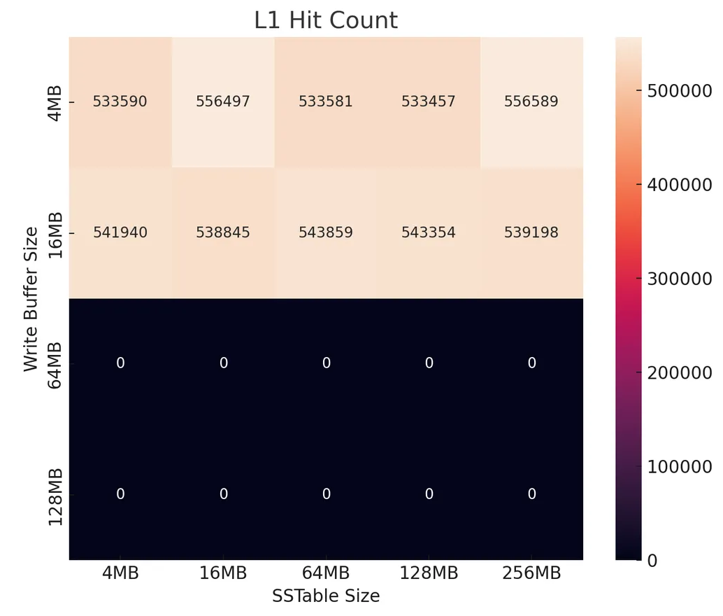
Experiment 2 - Issues in previous experiments
기존 가설
write_buffer_size 값을 증가하면 (4MB → 128MB)
Flush 빈도가 줄어들어 디스크 I/O 감소 → 쓰기 성능
더 많은 데이터를 메모리에서 처리 가능 → 읽기 성능
쓰기 성능 저하
이전 발생한 문제
write_buffer_size가 증가할수록 쓰기 속도가 점차 감소
64, 128MB L1의 히트율은 0
→ entry 개수 증가하여 재실험!
L1 히트율 0

Slide 21
Experiment 2 – Improvement
1M 5번 평균
SStable 128 MB | fillrandom_ops | fillrandom_time | readrandom_ops | readrandom_time | L0_hit | L1_hit | compaction_count | compaction_time
4MB | 271,767 | 3.9 | 128,928 | 8.6 | 63,939 | 548351 | 8 | 2847060 (2.8초)
16MB | 269,821 | 3.8 | 190,327 | 5.3 | 7,323 | 539382 | 2 | 900632 (0.9초)
64MB | 244,757 | 4.1 | 138,395 | 7.3 | 556,674 | 0 | 0 | 0
128MB | 217,051 | 4.7 | 170,157 | 6.1 | 518,670 | 0 | 0 | 0
for size in 4194304 16777216 67108864 134217728; do
./db_bench --benchmarks=fillrandom,readrandom --num=1000000
--write_buffer_size=$size \ --target_file_size_base=134217728 --statistics=1 --histogram=true --stats_interval=1000000 2>&1 |
tee "output_$size.txt"
grep 'rocksdb.l0.hit\|rocksdb.l1.hit\|compact' "output_$size.txt"
done
Notes:
4MB write_buffer:
쓰기 성능이 매우 뛰어나지만, 압축 횟수와 시간 부담이 큼.
읽기 작업이 적고 쓰기 중심의 환경에서 적합.
16MB write_buffer:
쓰기와 읽기 모두 최고의 성능을 제공하고, 압축 부담도 최소.
읽기-쓰기 혼합 워크로드에서 최적의 선택.
64MB write_buffer:
L0 히트가 높고, 압축 부담이 없음.
쓰기 성능은 평균 이상이나, 읽기 성능이 상대적으로 낮음.
128MB write_buffer:
L0 히트가 높고, 압축 부담이 전혀 없으나, 읽기와 쓰기 모두 평균 성능.
압축을 피하고자 할 때 유용하지만, 읽기 성능 저하를 고려해야 함.

Slide 22
Experiment 2 – Improvement
10M 5번 평균
SStable 128 MB | fillrandom_ops | fillrandom_ time | readrandom_ops | readrandom_time | L0_hit | L1_hit | Compaction count | Compaction time
4MB | 82,759 | 121.0 | 88,384 | 113.7 | 83,302 | 392,492 | 40.7 | 119677000 (119초)
16MB | 232,714 | 43.4 | 90,809 | 119.1 | 127,295 | 103,568 | 14.0 | 47223700 (47초)
64MB | 219,442 | 46.4 | 57,626 | 174.1 | 435,757 | 2850,110 | 5.0 | 14036000 (14초)
128MB | 204,854 | 48.9 | 57,790 | 173.2 | 1,561,380 | 0 | 2.0 | 8849280 (8초)
for size in 4194304 16777216 67108864 134217728; do
./db_bench --benchmarks=fillrandom,readrandom --num=10000000
--write_buffer_size=$size \ --target_file_size_base=134217728 --statistics=1 --histogram=true --stats_interval=1000000 2>&1 |
tee "output_$size.txt"
grep 'rocksdb.l0.hit\|rocksdb.l1.hit\|compact' "output_$size.txt"
done
10000000
Notes:
작은 write_buffer(4MB):
랜덤 읽기 성능이 뛰어나지만, 압축 횟수가 많고 시간이 오래 걸림.
중간 write_buffer(16MB ~ 64MB):
쓰기와 읽기의 균형이 가장 좋으며, 압축 부담도 중간 수준.
큰 write_buffer(128MB):
쓰기 성능은 우수하나, 랜덤 읽기 성능이 낮아지고 L1 히트가 사라짐.
하지만 압축 시간과 횟수는 크게 줄어 전체 시스템 부하를 낮추는 데 적합.

Slide 23
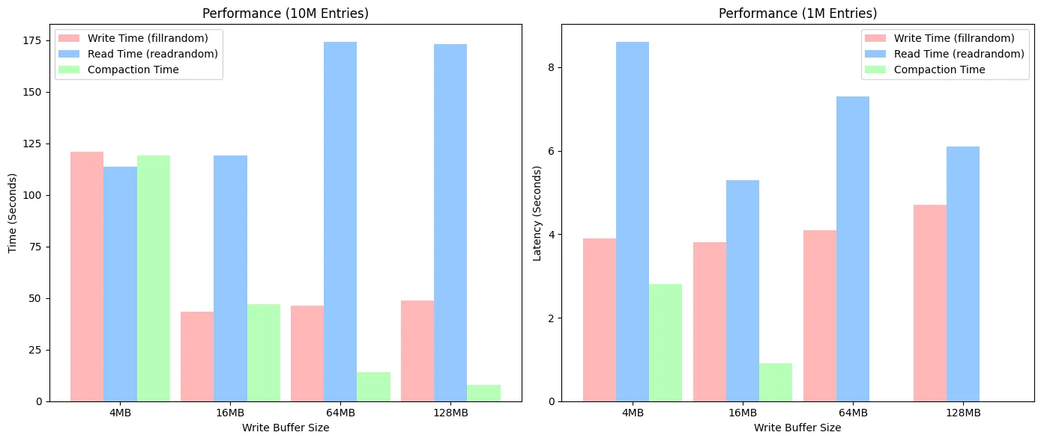
Experiment 2 – Improvement
Entries = 10M
write_buffer_size가 커질수록 fillrandom latency 전반적으로 감소 쓰기 성능이 4MB에서 16MB 으로 갈 때 좋아지는 경향을 보임
16MB에서 128MB 까지는 성능이 점차 낮아짐
64MB 이상부터 readrandom latency가 급격히 증가 읽기 속도가 느려지는 현상 발생
Entries = 1M
write_buffer_size가 커질수록 전체적인 쓰기 속도 감소
write_buffer_size=16MB과 128MB에서 읽기 성능 최적

Slide 24
Experiment 2 – Improvement
Entries = 10M
write_buffer_size가 커질수록 fillrandom latency 전반적으로 감소 쓰기 성능이 4MB에서 16MB 으로 갈 때 좋아지는 경향을 보임
16MB에서 128MB 까지는 성능이 점차 낮아짐
64MB 이상부터 readrandom latency가 급격히 증가 읽기 속도가 느려지는 현상 발생
L0_hit | L1_hit
83,302 | 392,492
127,295 | 103,568
435,757 | 2850,110
1,561,380 | 0
64MB → 128MB에서 쓰기 성능 향상이 크지 않은 이유?
👉 L0 Hit 증가로 인한 성능 저하 가능성
L0에서 데이터가 많이 머무르면서 내부적인 처리 오버헤드가 늘어났을 가능성 ??
무조건 Write Buffer를 키운다고 쓰기 성능이 좋아지는 것은 아님!
Notes:
L0 Hit 수를 보면 **128MB에서 1,560,308으로 급증**함

Slide 25
Experiment 2 – Improvement
Entries = 10M
write_buffer_size가 커질수록 fillrandom latency 전반적으로 감소 쓰기 성능이 4MB에서 16MB 으로 갈 때 좋아지는 경향을 보임
16MB에서 128MB 까지는 성능이 점차 낮아짐
64MB 이상부터 readrandom latency가 급격히 증가 읽기 속도가 느려지는 현상 발생
L0_hit | L1_hit
83,302 | 392,492
127,295 | 103,568
435,757 | 2850,110
1,561,380 | 0
읽기 성능이 안 좋아진 이유 분석 → L0 파일 증가
엔트리가 많아지면서 L0에 저장되는 SST 파일 개수가 증가
읽기 요청 시 여러 개의 파일에 대한 검색 시간이 증가
랜덤 읽기(readrandom)에서는 L0에서 Key를 찾는 비용이 증가
Notes:
엔트리가 많아지면서 L0에 저장되는 SST 파일 개수가 증가하고, Compaction이 지연될 가능성이 높음.
L0 파일이 많아지면, 읽기 요청 시 여러 개의 파일을 스캔해야 하므로 검색 시간이 증가함.
특히 **랜덤 읽기(readrandom)**에서는 L0에서 Key를 찾는 비용이 증가하여, 읽기 지연(latency)이 커질 가능성이 큼.
📌 왜 L0 파일 증가가 문제가 되는가?
L0에는 정렬되지 않은 데이터가 있기 때문에, 검색 시 여러 개의 SST 파일을 모두 뒤져야 함.
반면, Compaction이 잘 수행되면 L1 이하의 레벨에서 정렬된 형태로 데이터가 저장되어 검색이 빨라짐.

Slide 26
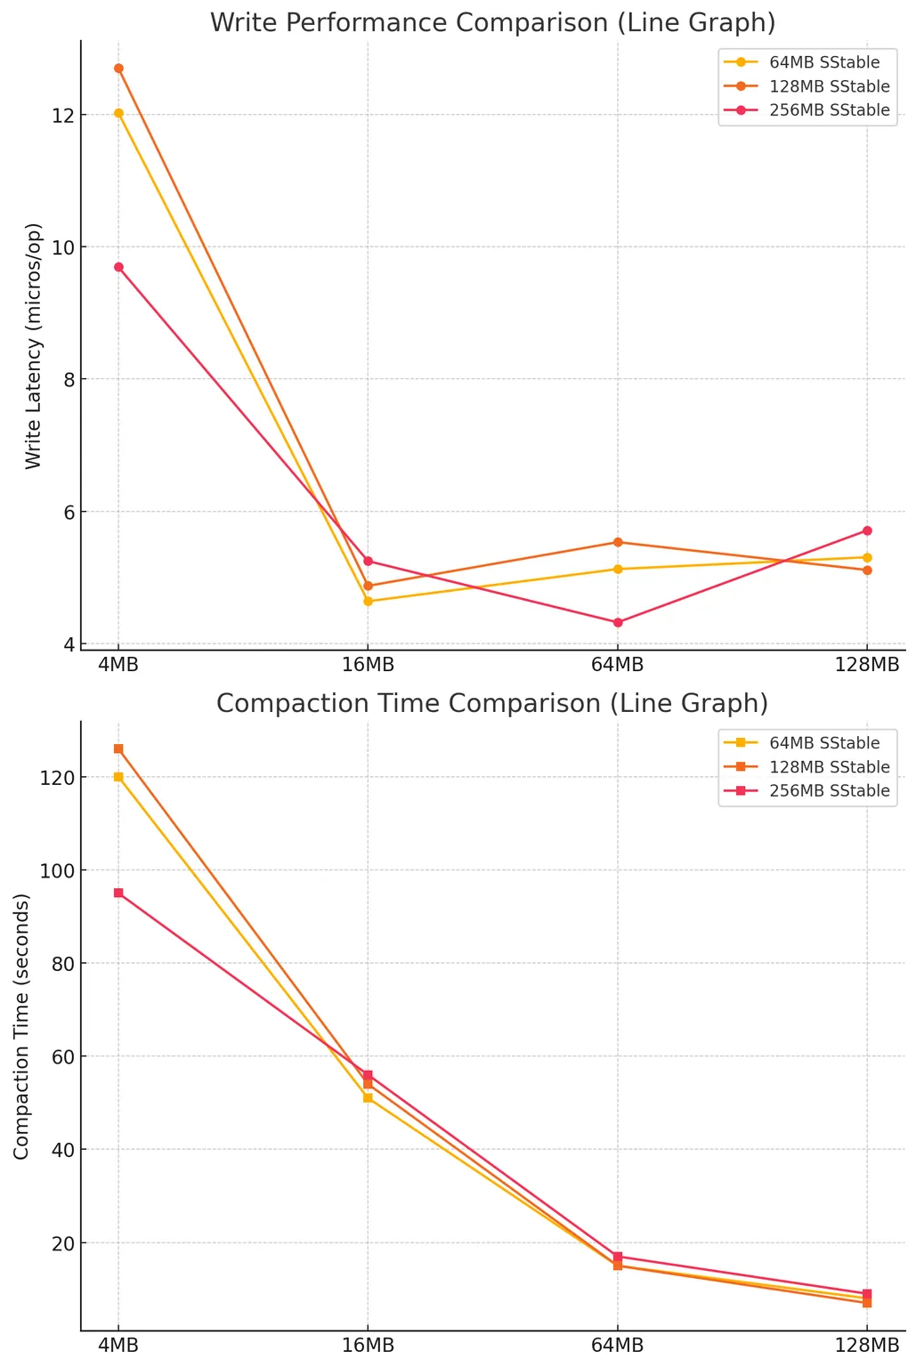
Experiment 2 – write performance
쓰기 성능 관점에서 가장 적합한 SStable 크기?
절대적인 쓰기 속도:
256MB SStable + 64MB write_buffer 가장 빠른 쓰기 성능
Compaction도 5회로 적으며, compaction 시간도 17초로 빠름
Compaction 부담과 유지 비용 함께 고려:
64MB SStable + 16MB write_buffer 64MB SStable + 64MB write_buffer
충분히 빠르면서, compaction 횟수와 시간이 적절한 균형
작은 SStable(64MB)은 compaction이 상대적으로 가볍기 때문에, 지속적인 쓰기 작업이 필요할 때 안정

Slide 27
Experiment 2 – value_size (지난주)
write_buffer_size와 value_size 조합 변경
write_buffer_size가 증가함에따라 write 성능이 좋아질 것으로 예상 하였고, 실험 후 발표 -> 그러나 value_size가 4KB 일 때와 100B 일 때 다른 경향이 나옴
따라서 어떤 이유인지 찾기 위해 실험을 진행해 봄

Slide 28
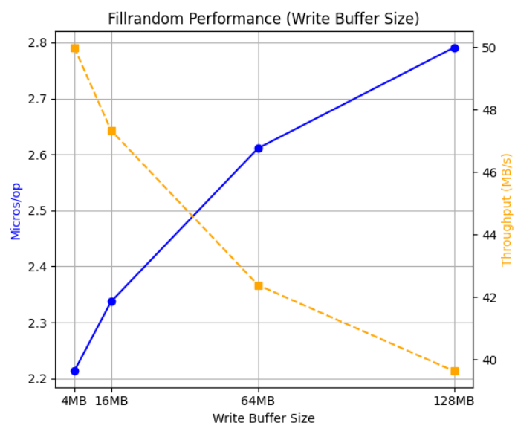
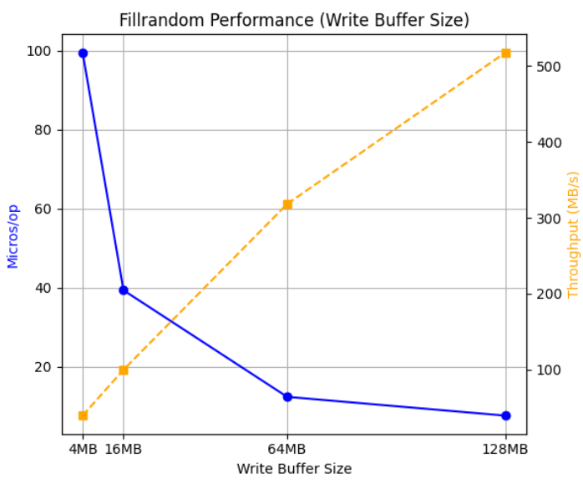
Experiment 2 – value_size
Command
./db_bench --benchmarks=fillrandom --write_buffer_size={4MB, 16MB, 64MB, 128MB} --statistics
Value_size = 100B
Value_size = 4KB

Slide 29
Experiment 2 value_size
Command
./db_bench --benchmarks=fillrandom --write_buffer_size={4MB, 16MB, 64MB, 128MB} --statistics
Value_size = 100B num=10000000
buffer_size | 총 작업시간(sec) | compaction.times.micros | db flush micros | Memtable garbage bytes at flush | Block cache miss | write micros | write stall | WAF
4MB | 58.914 | 54,932,773 | 10,266,586 | 1,757,204 | 3,733,985 | 56,447,603 | 35,172,165 | 7.62
16MB | 23.299 | 17,868,443 | 5,602,915 | 7,007,860 | 1,326,150 | 21,727,281 | 438,144 | 3.53
64MB | 25.816 | 7,089,880 | 3,957,761 | 27,273,304 | 471,415 | 24,151,562 | 0 | 2.20
128MB | 27.902 | 4,390,378 | 3,505,669 | 51,370,968 | 307,364 | 26,281,381 | 0 | 1.87
Value_size = 1KB num=10000000
buffer_size | 총 작업시간(sec) | compaction.times.micros | db flush micros | Memtable garbage bytes at flush | Block cache miss | write micros | write stall | WAF
4MB | 292.358 | 272,676,939 | 72,636,985 | 1,999,584 | 31,928,516 | 287,293,824 | 260,206,608 | 8.91
16MB | 148.044 | 142,296,858 | 31,366,814 | 8,016,152 | 16,624,386 | 145,687,430 | 119,229,082 | 5.28
64MB | 64.918 | 62,904,464 | 21,566,704 | 32,533,064 | 7,394,710 | 63,825,421 | 36,644,959 | 3.13
128MB | 43.590 | 39,982,752 | 19,416,385 | 63,926,952 | 4,707,900 | 41,676,388 | 13,790,115 | 2.57

Slide 30

Next Week
Universal Compaction 쓰기 성능 향상 할 수 있게
여러 변수 조정 & 최적화 실험
Uftrace ?
조성현
박주희
채효은

Slide 31
Thank you QnA?

